Slide 2
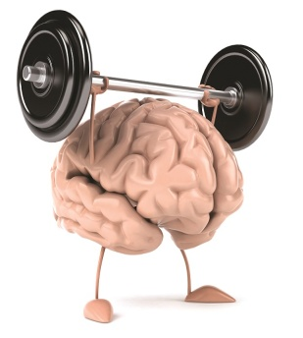
Лингвистическая разминка
В течение семейного ужина
Благодаря поддержке мамы
Вследствие небольшой ссоры
Достать из-под ёлки
Несмотря на разные взгляды
Поговорить насчёт подарка

Slide 3
«Настоящую семью связывают не узы крови, но узы уважения и радости» Ричард Бах)

Slide 4
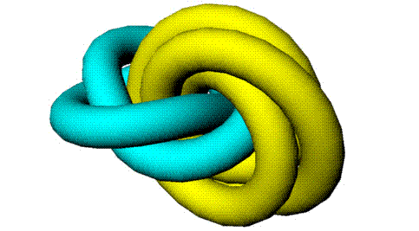
Задача наша – соединять
В надёжные, крепкие узы.
Знать нас, ребята, должны вы на «пять»!
Нас называют - …..
Объединять и связывать стараюсь
Я равных и неравных в нужный час.
Порою я совсем не повторяюсь,
Порою повторяюсь много раз.

Slide 5
Тема урока:
«Союз как служебная часть речи:
такой знакомый незнакомец».
Цель: знакомство с союзом как служебной частью речи,
его ролью в предложении и тексте.

Slide 6
ЛИНГВИСТИЧЕСКИЙ ЭКСПЕРИМЕНТ
Где мир … лад, не нужен и клад.
В гостях хорошо, … дома лучше.
Душа на месте, … вся семья вместе.
Где любовь … совет, там и горя нет.
…. в семье разлад, так и дому не рад.

Slide 7
Игра «Найди лишнее»:
И, А, НО, ИЛИ, ТОЖЕ, ПОТОМУ ЧТО
КОГДА, ЕСЛИ, ЧТО, И, ПОКА
ИЛИ, ЧТОБЫ, НАСЧЁТ, ЧТО
ВСЛЕДСТВИЕ, В ТЕЧЕНИЕ, ВВИДУ, ПОТОМУ ЧТО

Slide 8
Работа с текстом:
Наша семья очень дружная потому что мы любим и уважаем друг друга. Если кто(то) нуждает(?)ся в помощи и поддер…ке он всегда может ра…считывать на остальных. Родители заботят(?)ся о нас а мы стараемся во всём им п…могать. А добрые традиц…. обер…гают сч…стье покой и благополучие в доме. Я хочу чтобы из нашего дома (н…)когда (не)ух…дило тепло с…мейного оч…га.

Slide 9
Работа в парах
Цени и береги своих близких, потому что…
Когда у тебя плохое настроение, ….
Никогда не груби своим родным, так как….
Если ты нечаянно обидел кого-то, ….
Чтобы мама меньше уставала, ….

Slide 10
Домашнее задание

